Slide 1
第12章 SpringMVC的核心类和注解
济南大学信息学院 刘鹍

Slide 2
回顾：Spring MVC工作流程
工作流程
②
HandlerMapping
处理器映射器
Web服务器
①
DispatcherServlet
前端控制器
③
用户
④
HandlerAdapter
处理器适配器
⑪
⑦
⑩
⑨
⑧
⑥
⑤
View
视图（如JSP）
ViewReslover
视图解析器
Handler
处理器
Notes:
用户通过浏览器向服务器发送请求，请求会被Spring MVC的前端控制器DispatcherServlet所拦截;
DispatcherServlet拦截到请求后，会调用HandlerMapping处理器映射器;
处理器映射器根据请求URL找到具体的处理器，生成处理器对象及处理器拦截器（如果有则生成）一并返回给DispatcherServlet;
DispatcherServlet会通过返回信息选择合适的HandlerAdapter（处理器适配器）;
HandlerAdapter会调用并执行Handler（处理器），这里的处理器指的就是程序中编写的Controller类，也被称之为后端控制器;
Controller执行完成后，会返回一个ModelAndView对象，该对象中会包含视图名或包含模型和视图名;
HandlerAdapter将ModelAndView对象返回给DispatcherServlet;
DispatcherServlet会根据ModelAndView对象选择一个合适的ViewReslover（视图解析器）;
ViewReslover解析后，会向DispatcherServlet中返回具体的View（视图）;
DispatcherServlet对View进行渲染（即将模型数据填充至视图中）;
视图渲染结果会返回给客户端浏览器显示。

Slide 3
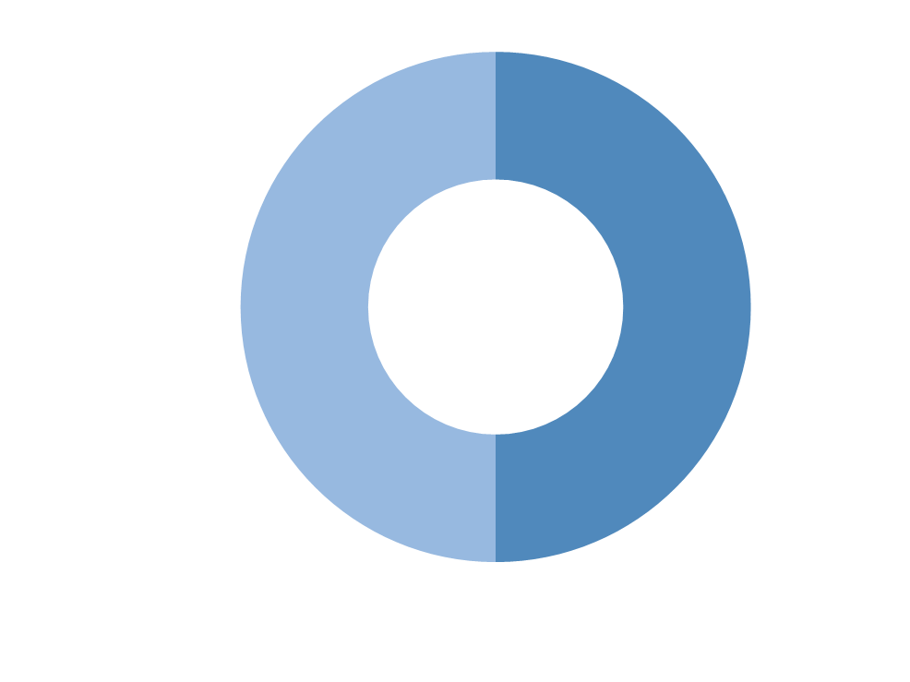
学习目标
2
Spring MVC核心类的作用
了解
掌握
Spring MVC常用注解的使用
1

Slide 4
补充:EL表达式
EL 全名为Expression Language。主要作用：
获取数据：
${msg}
${user.address.city}
执行运算：
${user==null}
${user!=null?user.name:""}
获取web开发常用对象
${隐式对象名称}
${pageContext.request.contextPath}
调用Java方法
EL表达式允许用户开发自定义EL函数，以在JSP页面中通过EL表达式调用Java类的方法。
${prefix：method(params)}
<c:foreach items="${list}" var="li"> ${li} </c:foreach>
Notes:
JSTL(JavaServer Pages Standard Tag Library，JSP标准标签库)

Slide 5
第12章 Spring MVC的核心类和注解
主讲内容
12.1 DispatcherServlet
主讲内容
Speech content
12.2 @Controller注解类型
12.3 @RequestMapping注解类型
12.4 ViewResolver
12.5 基于注解的Spring MVC应用

Slide 6
12.1 DispatcherServlet
DispatcherServlet的全名是org.springframework.web.servlet.DispatcherServlet，它在程序中充当着前端控制器的角色。在使用时，只需将其配置在项目的web.xml文件中，其配置代码如下：
<servlet>
<servlet-name>springmvc</servlet-name>
<servlet-class>org.springframework.web.servlet.DispatcherServlet</servlet-class>
<init-param>
<param-name>contextConfigLocation</param-name>
<param-value>classpath:springmvc-config.xml</param-value>
</init-param>
<load-on-startup>1</load-on-startup>
</servlet>
……

Slide 7
12.1 DispatcherServlet
DispatcherServlet配置
<servlet>
<servlet-name>springmvc</servlet-name>
<servlet-class>
org.springframework.web.servlet.DispatcherServlet
</servlet-class>
<init-param>
<param-name>contextConfigLocation</param-name>
<param-value>classpath:springmvc-config.xml</param-value>
</init-param>
<load-on-startup>1</load-on-startup>
</servlet>
<servlet-mapping>
<servlet-name>springmvc</servlet-name>
<url-pattern>/</url-pattern>
</servlet-mapping>
如果没有通过<init-param>元素配置，则应用程序会默认去WEB-INF目录下寻找以servletName-servlet.xml方式命名的配置文件，这里的servletName指下面的springmvc
如果<init-param>元素存在并且通过其子元素配置了Spring MVC配置文件的路径，则应用程序在启动时会加载配置路径下的配置文件
可选配置

Slide 8
第12章 Spring MVC的核心类和注解
主讲内容
12.1 DispatcherServlet
主讲内容
Speech content
12.2 @Controller注解类型
12.3 @RequestMapping注解类型
12.4 ViewResolver
12.5 基于注解的Spring MVC应用

Slide 9
12.2 @Controller注解类型
org.springframework.stereotype.Controller注解类型用于指示Spring类的实例是一个控制器，其注解形式为@Controller。
该注解在使用时不需要再实现Controller接口，只需要将@Controller注解加入到控制器类上，然后通过Spring的扫描机制找到标注了该注解的控制器即可。@Controller注解在控制器类中的使用示例如下：
package cn.edu.ujn.ch12.controller;
import org.springframework.stereotype.Controller;
...
@Controller
public class FirstController{
...
}

Slide 10

12.2 @Controller注解类型
在Spring MVC的配置文件中添加相应的扫描配置信息，一个完整的配置文件示例如下：
<beans xmlns="http://www.springframework.org/schema/beans"
xmlns:xsi="http://www.w3.org/2001/XMLSchema-instance"
xmlns:context="http://www.springframework.org/schema/context"
xsi:schemaLocation="http://www.springframework.org/schema/beans
http://www.springframework.org/schema/beans/spring-beans.xsd
http://www.springframework.org/schema/context
http://www.springframework.org/schema/context/spring-context.xsd">
<context:component-scan base-package="cn.edu.ujn" />
</beans>
引入context信息
指定需要扫描的包
注意：使用注解方式时，程序的运行需要依赖Spring的AOP包，因此需要向lib目录中添加spring-aop-**.jar，否则程序运行时会报错！

Slide 11
第12章 Spring MVC的核心类和注解
12.1 DispatcherServlet
主讲内容
Speech content
12.2 @Controller注解类型
12.3 @RequestMapping注解类型
12.4 ViewResolver
12.5 基于注解的Spring MVC应用

Slide 12
12.3.1 RequestMapping注解的使用
Spring通过@Controller注解找到相应的控制器类后，还需要知道控制器内部对每一个请求是如何处理的，使用@RequestMapping注解类型，它用于映射一个请求或一个方法。使用时，可以标注在一个方法或一个类上。
1. 标注在方法上：
...
@Controller
public class FirstController{
@RequestMapping(value="/firstController")
public ModelAndView handleRequest(HttpServletRequest request,HttpServletResponse resp) {
......
return mav;
}
}
此时，可以通过地址：http://localhost:8080/ch12/firstController访问该方法！
Notes:
作为请求处理方法在程序接收到对应的URL请求时被调用：

Slide 13
12.3.1 RequestMapping注解的使用
2. 标注在类上：该类中的所有方法都将映射为相对于类级别的请求，表示该控制器所处理的所有请求都被映射到value属性值所指定的路径下。
...
@Controller
@RequestMapping(value="/hello")
public class FirstController{
@RequestMapping(value="/firstController")
public ModelAndView handleRequest(HttpServletRequest req, HttpServletResponse resp) {
...
return mav;
}
}
由于在类上添加了@RequestMapping注解，并且其value属性值为“/hello”，所以上
述代码方法的请求路径将变为：http://localhost:8080/ch12/hello/firstController。

Slide 14
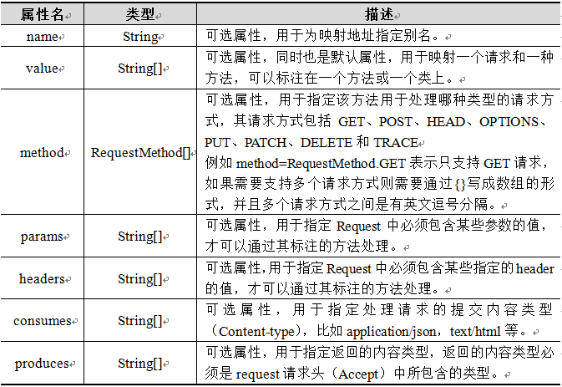
12.3.2 RequestMapping注解的属性
@RequestMapping注解除了可以指定value属性外，还可以指定其他一些属性，如下表所示。
所有属性都是可选的，但其默认属性是value，当value是其唯一属性时，可以省略属性名:
@RequestMapping(value="/firstController")
@RequestMapping("/firstController")

Slide 15
12.3.3 组合注解
Spring框架4.3以后的版本中，引入了新的组合注解，来帮助简化常用的HTTP方法的映射，并更好的表达被注解方法的语义。
组合注解及其描述如下所示：
@GetMapping：匹配GET方式的请求；
@PostMapping：匹配POST方式的请求；
@PutMapping：匹配PUT方式的请求；
@DeleteMapping：匹配DELETE方式的请求；
@PatchMapping：匹配PATCH方式的请求。

Slide 16
12.3.3 组合注解
以@GetMapping为例，该组合注解是@RequestMapping(method = RequestMethod.GET)的缩写，它会将HTTP GET请求映射到特定的处理方法上。
在实际开发中，传统的@RequestMapping注解使用方式如下：
使用@GetMapping注解后的简化代码如下：
@RequestMapping(value="/user/{id}",method=RequestMethod.GET)
public String selectUserById(String id){ ... }
@GetMapping(value="/user/{id}")
public String selectUserById(String id){ ... }

Slide 17
12.3.4 请求处理方法的参数和返回类型
在控制器类中，每一个请求处理方法都可以有多个不同类型的参数，以及一个多种类型的返回结果。请求处理方法中，可以出现的参数类型如下：
javax.servlet.ServletRequest / javax.servlet.http.HttpServletRequest
javax.servlet.ServletResponse / javax.servlet.http.HttpServletResponse
javax.servlet.http.HttpSession
org.springframework.web.context.request.WebRequest或org.springframework.web.context.request.NativeWebRequest
java.util.Locale
java.util.TimeZone (Java 6+) / java.time.ZoneId (on Java 8)
java.io.InputStream / java.io.Reader
java.io.OutputStream / java.io.Writer
org.springframework.http.HttpMethod
java.security.Principal
@PathVariable、@MatrixVariable、@RequestParam、@RequestHeader、@RequestBody、@RequestPart、@SessionAttribute、@RequestAttribute注解
HttpEntity<?>
java.util.Map / org.springframework.ui.Model /org.springframework.ui.ModelMap
org.springframework.web.servlet.mvc.support.RedirectAttributes
org.springframework.validation.Errors /org.springframework.validation.BindingResult
org.springframework.web.bind.support.SessionStatus
org.springframework.web.util.UriComponentsBuilder
该类型不是一个Servlet API类型，而是一个包含了Map对象的Spring MVC类型。如果方法中添加了Model参数，则每次调用该请求处理方法时，Spring MVC都会创建Model对象，并将其作为参数传递给方法
Notes:
SecurityJava public interface Principal此接口表示主体的抽象概念,它可以用来表示任何实体,例如,个人、公司或登录 id。

Slide 18
12.3.4 请求处理方法的参数和返回类型
javax.servlet.ServletRequest / javax.servlet.http.HttpServletRequest
javax.servlet.ServletResponse / javax.servlet.http.HttpServletResponse
javax.servlet.http.HttpSession
org.springframework.web.context.request.WebRequest /org.springframework.web.context.request.NativeWebRequest
java.util.Locale
java.util.TimeZone (Java 6+) / java.time.ZoneId (on Java 8)
java.io.InputStream / java.io.Reader
java.io.OutputStream / java.io.Writer
org.springframework.http.HttpMethod
java.security.Principal
@PathVariable、@MatrixVariable、@RequestParam、@RequestHeader、@RequestBody、@RequestPart、@SessionAttribute、@RequestAttribute注解
HttpEntity<?>
java.util.Map / org.springframework.ui.Model /org.springframework.ui.ModelMap
org.springframework.web.servlet.mvc.support.RedirectAttributes
org.springframework.validation.Errors /org.springframework.validation.BindingResult
org.springframework.web.bind.support.SessionStatus
org.springframework.web.util.UriComponentsBuilder
在控制器类中，每一个请求处理方法都可以有多个不同类型的参数，以及一个多种类型的返回结果。请求处理方法中，可以出现的参数类型如下：
Notes:
Servlet API类型
WebRquest : 相当于 RequestAttributes + 对请求头部的访问 + 对请求参数的访问 + 对请求用户主体的访问 + 访问资源是否修改 + 对Locale的访问NativeWebRquest : 相当于 WebRquest + 对底层原生Request/Response对象的访问 + 泛型支持
当前请求的语言环境
时区
SecurityJava public interface Principal此接口表示主体的抽象概念,它可以用来表示任何实体,例如,个人、公司或登录 id。
@PathVariable 注解参数访问URI模板变量。 @MatrixVariable 注释参数用于访问位于URI路径段键值对对，矩阵变量。 @RequestParam 注解参数访问特定的Servlet请求参数，请求参数绑定。 @RequestHeader 注解参数访问特定的se​​rvlet请求HTTP标头，映射请求头。 @RequestBody 注解参数访问HTTP请求主体，注解映射请求体 @RequestPart 注解参数访问“的multipart / form-data的”请求部分的内容。处理客户端上传文件，多部分文件上传的支持 @SessionAttribute 注解参数会话属性 @RequestAttribute 注解参数访问请求属性
HttpEntity <?>参数用于访问Servlet的HTTP请求的标题和内容
Model：视图隐含模型，该类型不是一个Servlet API类型，而是一个包含了Map对象的Spring MVC类型。如果方法中添加了Model参数，则每次调用该请求处理方法时，Spring MVC都会创建Model对象，并将其作为参数传递给方法
RedirectAttributes：重定向命令或表单对象
BindingResult：验证结果
SessionStatus：会话状态
UriComponentsBuilder：通过细粒度的控制URI的各个要素，如构建、扩展模板变量以及编码，UriComponentsBuilder 类用于创建UriComponents（不可变的URI组件容器）实例。

Slide 19
12.3.4 请求处理方法的参数和返回类型
请求处理方法的返回类型
Spring MVC所支持的常见方法返回类型如下：
可以添加Model数据，并指定视图
● ModelAndView
● Model
● Map
● View
● String
● void
● HttpEntity<?>或ResponseEntity<?>
● Callable<?>
● DeferredResult<?>
可以跳转视图，但不能携带数据
在异步请求时使用，它只返回数据，而不会跳转视图
由于ModelAndView类型未能实现数据与视图之间的解耦，所以在企业开发时，方法的返回类型通常都会使用String。
Notes:
HttpEntity <?>参数用于访问Servlet的HTTP请求的标题和内容
DeferredResult与Callable实现的功能类似，都是异步返回，只不过Callable不能直接设置超时时间，需要与FutureTask配合才行；DeferredResult可直接设置超时时间。

Slide 20
12.3.4 请求处理方法的参数和返回类型
既然String类型的返回值不能携带数据，那么在方法中是如何将数据带入视图页面的呢？
通过Model参数类型，即可添加需要在视图中显示的属性，其示例代码如下：
@RequestMapping(value="/firstController")
public String handleRequest(HttpServletRequest request,
HttpServletResponse response, Model model) {
model.addAttribute("msg", "这是我的第一个Spring MVC程序");
return "/WEB-INF/jsp/first.jsp";
}

Slide 21
12.3.4 请求处理方法的参数和返回类型
String类型除了可以返回上述代码中的视图页面外，还可以进行重定向与请求转发，具体方式如下：
1．redirect 重定向。例如，在修改用户信息操作后，将请求重定向到用户查询方法的实现代码如下:
@RequestMapping(value="/update")
public String update(HttpServletRequest request,HttpServletResponse response, Model model){
...
return "redirect:queryUser";
}

Slide 22
12.3.4 请求处理方法的参数和返回类型
String类型除了可以返回上述代码中的视图页面外，还可以进行重定向与请求转发，具体方式如下：
2．forward 请求转发。例如，用户执行修改操作时，转发到用户修改页面的实现代码如下:
@RequestMapping(value="/toEdit")
public String update(HttpServletRequest request,HttpServletResponse response, Model model){
...
return "forward:editUser";
}

Slide 23
第12章 Spring MVC的核心类和注解
主讲内容
12.1 DispatcherServlet
主讲内容
Speech content
12.2 @Controller注解类型
12.3 @RequestMapping注解类型
12.4 ViewResolver
12.5 基于注解的Spring MVC应用

Slide 24
12.4 ViewResolver（视图解析器）
Spring MVC中的视图解析器负责解析视图。可以通过在配置文件中定义一个ViewResolver来配置视图解析器，配置示例如下：
<bean id="viewResolver" class="org.springframework.web.servlet.view.InternalResourceViewResolver">
<property name="prefix" value="/WEB-INF/jsp/" />
<property name="suffix" value=".jsp" />
</bean>
设置前缀
设置后缀
上述代码中，定义了一个视图解析器，并设置了视图的前缀和后缀属性。这样设置后，方法中所定义的view路径将可以简化。例如，入门案例中的逻辑视图名只需设置为“first”，相当于“/WEB-INF/jsp/first.jsp”，视图解析器会自动的增加前缀和后缀。
Notes:
在上述代码中，定义了一个视图解析器，并设置了视图的前缀和后缀属性。这样设置后，方法中所定义的view路径将可以简化。例如，入门案例中的逻辑视图名只需设置为“first”，而不再需要设置为“/WEB-INF/jsp/first.jsp”，在访问时视图解析器会自动的增加前缀和后缀。

Slide 25
第12章 Spring MVC的核心类和注解
主讲内容
12.1 DispatcherServlet
主讲内容
Speech content
12.2 @Controller注解类型
12.3 @RequestMapping注解类型
12.4 ViewResolver
12.5 基于注解的Spring MVC应用

Slide 26
12.5 基于注解的Spring MVC应用
使用注解演示入门案例开发：
创建Web项目，引入所有JAR包及文件，并添加Spring AOP所需的JAR包；
在配置文件中添加注解扫描配置，并定义视图解析器；
<context:component-scan base-package="cn.edu.ujn.ch12.controller" />
<bean id="viewResolver" class=
"org.springframework.web.servlet.view.InternalResourceViewResolver">
<property name="prefix" value="/WEB-INF/jsp/" />
<property name="suffix" value=".jsp" />
</bean>

Slide 27
12.5 基于注解的Spring MVC应用
使用注解演示入门案例开发：
创建FirstController类，在类和方法上添加相应注解；
@Controller
@RequestMapping(value="/hello")
public class FirstController{
@RequestMapping(value="/firstController")
public String handleRequest(HttpServletRequest request,
HttpServletResponse response, Model model) throws Exception {
model.addAttribute("msg", "这是我的第一个Spring MVC程序");
return "first";
}
}

Slide 28
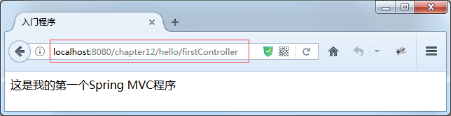
12.5 基于注解的Spring MVC应用
使用注解演示入门案例开发：
部署并启动项目，访问地址http://localhost:8080/ch12/hello/firstController。

Slide 29

12.6 本章小结
本章主要对Spring MVC的核心类及其相关注解的使用进行了详细的讲解。首先介绍了DispatcherServlet的作用和配置；然后介绍了@Controller以及@RequestMapping注解类型的相关知识；最后讲解了视图解析器的定义和配置，并通过一个应用案例，将本章所讲解的内容进行了一个全面总结。
通过本章的学习，能够了解Spring MVC核心类的作用，并掌握Spring MVC常用注解的使用。

Slide 30
作业&预习
✎ 本章作业
请简述Controller注解的使用步骤。
请列举请求处理方法的参数类型和返回类型（至少5个）。
✎ 预习作业
什么是Spring MVC中的数据绑定？
Spring MVC中，可以绑定哪几种类型的数据？

